Slide 1
Vagnastaða
19.4. 2023

Slide 2
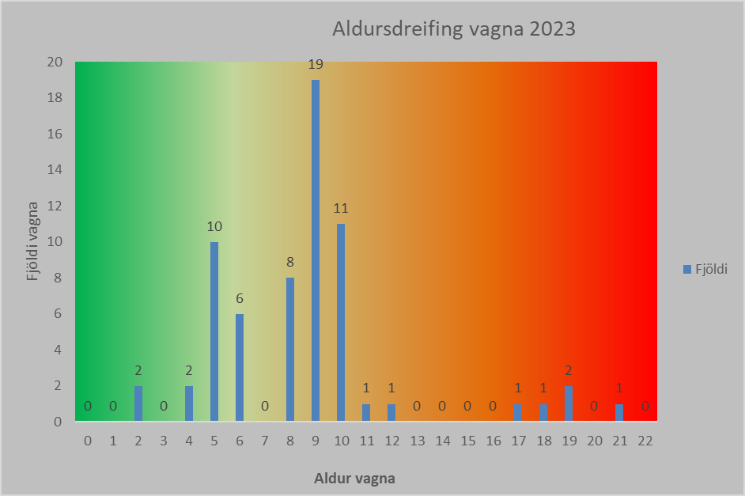
Vagnastaða
Síðustu ár hefur ítrekað verið fjallað um vagnastöðu akstursdeildar Strætó.
Vagnastaðan er áhætta í rekstri Strætó, en vagnar eru tekjuöflunartæki félagsins.
Fjöldi vagna sem Strætó á eru 66. Fjöldi vagna sem fara út á annatíma eru 47 og 19 því til vara.

Slide 3
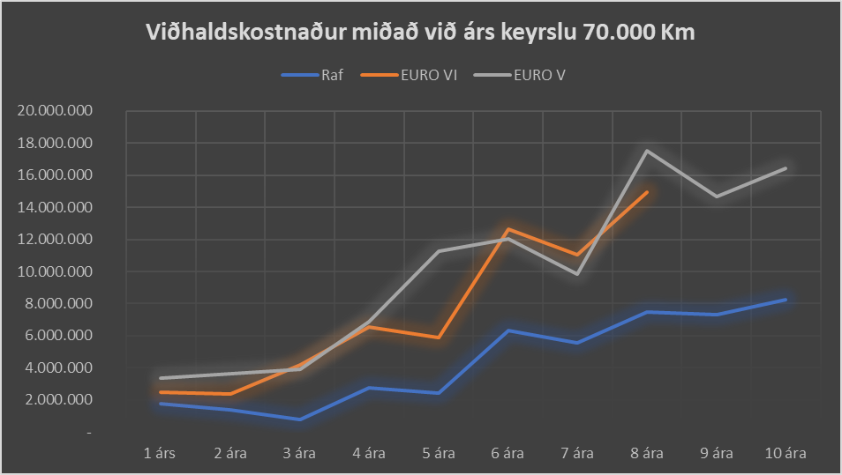
Vagnastaða
Hlutfall varavagna miðað við eðlilegan meðalaldur vagna er 10 til 15% eða 5 til 8 vagnar. En vegna aldurs er Strætó með um 19 varavagna. Töluvert kostnaðar-óhagræði hlýst af þessari stöðu.
Rekstrarkostnaður vagna margfaldast eftir því sem vagnar eldast og má sjá á mynd línurit af viðhaldskostnaði eftir árum.
Viðhaldskostnaður tekur smá stökk eftir að ábyrgðartíma lýkur. Elstu rafvagnar eru frá 2018 og því áætlað aukning viðhaldskostnaðar miðað við sömu þróun.

Slide 4
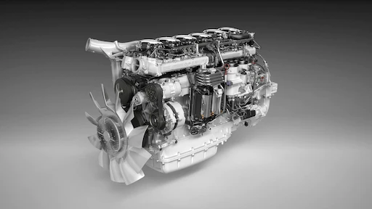
Vagnastaða
Skipt hefur verið um vélar í um 23 vögnum og líkur á að fleiri vélaskipti komi til á næstu árum, en reynslan sýnir að vélar í EURO V og IV vögnum fara eftir um 600 - 700 þús. km. keyrslu. Mikill kostnaður fyrir Strætó.
Það er nauðsynlegt að taka ákvörðun um næstu skref.
  Útvista strax meira?
  Fjármagn til fjárfestingar?
  Hagræða í leiðarkerfi og þá þeim hluta sem Strætó ekur?

